Slide 1
Определите какие материалы необходимы для работы? Определите план работы выполнения изделия.
Технология 29.04

Slide 2
Приготовьте материалы и инструменты для работы.

Slide 4
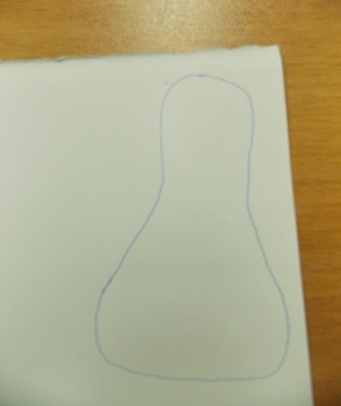
1. Приготовьте нужный материал
2. Нарисуйте
туловище птицы.
3. Вспомните технику безопасности.

Slide 5
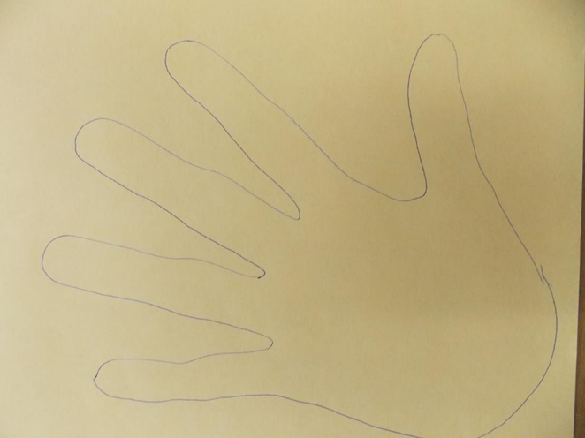
Приклей туловище птицы, но только низ туловища.
Обведите свою руку.

Slide 6
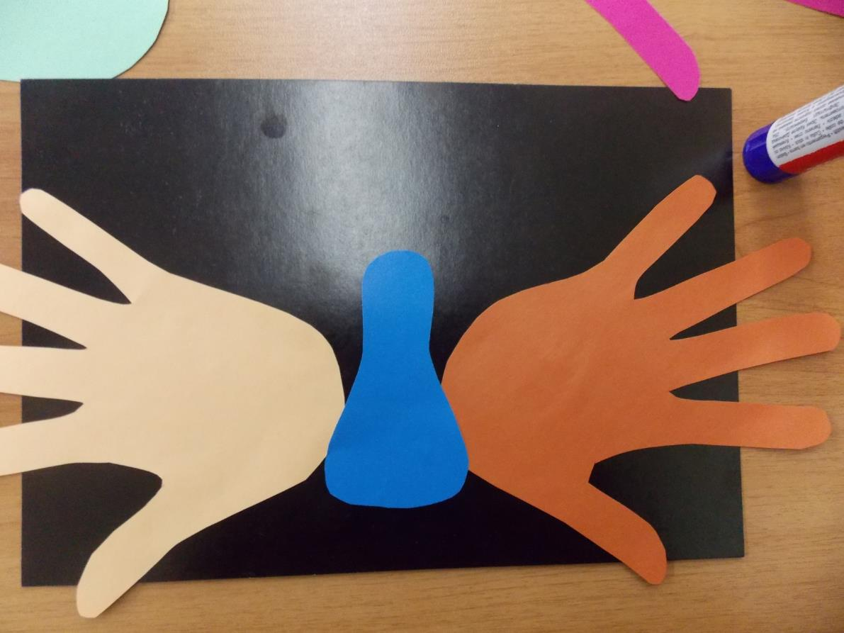
Возьмите ножницы и вырежьте. Режьте серединой ножниц.
Соберите хвост павлина
и приклейте.

Slide 8
Приклейте лапки.
Согните бумагу пополам, нарисуйте лапку. Возьмите ножницы и вырежьте.

Slide 9
Нарисуйте глазик, клюв. Вырежьте при помощи ножниц. Оформите работу.

